Slide 1

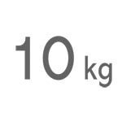

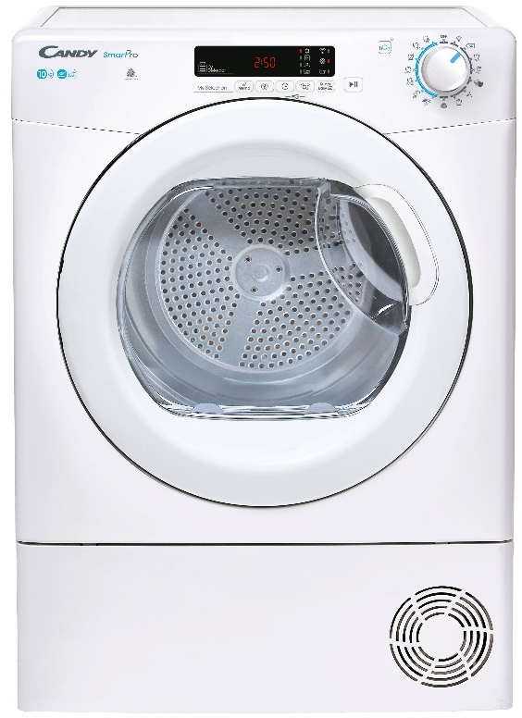

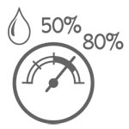




CSOE C10DG-S
Kondenzační sušička Smart Pro
Wifi + Bluetooth, B, 7 rychlých cyklů, Woolmark Apparel Care, nádobka na kondenzát ve spodním šuplíku
Hlavní vlastnosti
Kapacita bavlna (kg) 10
Energetická třída B
Spotř. en. Program bavlna plná náplň (kWh) 5,7
Spotř. en. Program bavlna částečná náplň (kWh) 3
Roční spotř. energie (kWh/rok) 671
Doba sušení Program bavlna Do skříně plná náplň (min) 197
Hlučnost sušení (dB(A)) 68
Technologie
Wifi + Bluetooth připojení - možnost ovládat sušičku přes aplikaci hOn se širokou škálou dodatečných informací a funkcí:
Stahování nových funkcí a cyklů; Funkce pro odložený začátek a konec
Kontrolní cyklus; Vedení statistik praní a čerpání energie
Tipy a triky; Průvodce chybovými hláškami a uživatelský návod
Senzorové sušení - 4 úrovně: Extra suché, Do skříně, Na ramínko, K žehlení
Časované sušení: 60 – 220 min, Ochlazování na konci cyklu
Programy
14 programů základních (z toho 7 krátkých cyklů do 90 min ) + Wifi programy
Bavlna, Bílé, Džíny, Tmavé a Barevné, Syntetika, Košile, Vlna - Woolmark Apparel Care certifikace, Denní Perfect 59 min, Denní 45 min, Úsporný 30 min, Osvěžení, Relax – uvolnění vláken a pomačkání za 12 min, Sport, Malá náplň, Wifi
Funkce
Memo – uložení oblíbeného programu do paměti, Časované sušení, Senzorové sušení, Odložený start až 24 hod, Super Easy Iron - Ochrana proti pomačkání pro snadné žehlení, Zablokování tlačítek, Ukazatel zanesení fitlru, Ukazatel naplnění nádoby na vodu
Konstrukce
Digitální displej
Spodní zásuvka - Nádoba na kondenzát umístěná ve spodní části (pod krytem); Nelze připojit na odpad vody
Objem nádoby na vodu 5 l
Umístění pantů vlevo; chladivo R134a
Galvanizovaný buben, Buben s obousměrným otáčením
Objem bubnu 125 l
Polohovatelné nožičky; Prosklená dvířka; Rozkládací filtr na textilní prach v bubnu
Bezpečnost
Bezpečnostní zámek dveří
Ovládání
přes aplikaci
hOn díky připojení
k Wifi
7 rychlých cyklů
do 90 min
Senzorové sušení dle zbytkové vlhkosti
Spodní zásuvka pro snadné vylévání při stohování
Spodní zásuvka
Certifikace Woolmark
pro šetrné sušení vlny
Logistická data
Kód 31102389
EAN 8059019037639
Barva Bílá
Rozměry výrobku v x š x h (mm) 850 x 595 x 585
Čistá váha výrobku (kg) 34,2
Rozměry balení v x š x h (mm) 900 x 660 x 620
Hmotnost s obalem (kg) 37,5
Super Easy Iron pro odstranění pomačkání

